Slide 1
Муниципальное бюджетное дошкольное образовательное учреждение детский сад №6 с. Субханкулово муниципальный район Туймазинский район Республики Башкортостан
Методическая разработка по пособию «Моя страна-Россия»
Выполнила: воспитатель высшей категории Сунагатуллина Э.Ш.

Slide 2
Любовь к родному краю, родной культуре, родной речи начинается с малого - с любви к своей семье, к своему жилищу, к своему детскому саду. Постепенно расширяясь, эта любовь переходит в любовь к родной стране, к ее истории, прошлому и настоящему, ко всему человечеству. Д.С. Лихачев

Slide 3
Направленность: Суть патриотического воспитания состоит в том, чтобы посеять и взрастить в детской душе семена любви к родной природе, к родному дому и семье, к истории и культуре страны, созданной трудом родных и близких людей, тех, кого зовут соотечественниками. Наследование нравственных и эстетических ценностей родной культуры в самом нежном возрасте-это и есть самый естественный, а потому и верный способ патриотического воспитания, воспитания чувства любви к Отчизне.

Slide 4
Патриотическое воспитание ребенка - это основа формирования будущего гражданина своей страны.

Slide 5
Предпосылки: Развитие нравственно-патриотического воспитания детей старшего возраста, обогащение материально-технической базы и предметно-развивающей образовательной среды группы. Вид: дидактическое пособие. Предназначение: для детей от 5-7 лет.

Slide 6
Актуальность
Перед дошкольными образовательными учреждениями, на современном этапе, в числе наиболее важных стоят задачи формирования с самого раннего детства высоких нравственных качеств: основ гражданственности, любви к Родине, бережного отношения к её природе, историческому и культурному наследию, уважения к старшим и сверстникам, культуре и традициям других народов.
Родина, Отечество в корнях этих слов близкие каждому образы: мать и отец, родители, те, кто дает жизнь новому существу. Воспитание чувства патриотизма у дошкольников – процесс сложный и длительный. Любовь к близким людям, к детскому саду, к родному городу и родной стране играют огромную роль в становлении личности ребенка.
В последние годы идет переосмысление сущности патриотического воспитания: идея воспитания патриотизма и гражданственности, приобретая все большее общественное значение, становится задачей государственной важности. Современные исследователи в качестве основополагающего фактора интеграции социальных и педагогических условий в патриотическом и гражданском воспитании дошкольников рассматривают национально – региональный компонент. При этом акцент делается на воспитание любви к родному дому, природе, культуре малой Родины.
Знакомство детей с родным краем: с историко-культурными, национальными, географическими, природными особенностями формирует у них такие черты характера, которые помогут им стать патриотом и гражданином своей памяти человека на всю жизнь.

Slide 7
Цель: Организация эффективной системы работы по формированию у детей старшего дошкольного возраста чувства патриотизма и активной гражданской позиции. Развитие основ начала нравственно-патриотического воспитания через знакомство с историей родной страны, ее прошлым и настоящим. Создание в группе предметно-развивающей среды, способствующей развитию нравственно-патриотического воспитания.

Slide 8
Данная работа направлена на решение следующих задач:
Образовательные:
1Расширять представление детей о родной стране, ее столице, городах, достопримечательностях.
2Продолжать знакомить детей с государственной символикой, с историческим прошлым России.
3Обогащать словарный запас детей.
Развивающие:
1Развивать нравственно-патриотические качества: гордость, гуманизм, желание сохранить и преумножить богатство родной страны.
2Развивать интерес к русскому народному творчеству, промыслам, традициям и обычаям русских людей.
3Развивать память, внимание, логическое мышление.
Воспитательные:
1Воспитывать любовь к Родине, родному краю, природе.
2Воспитывать уважительное отношение к старшему поколению.
3Воспитывать эстетически нравственные нормы поведения и моральных качеств ребенка.
4Воспитание личности гражданина – патриота Родины.
5Воспитывать у детей любовь и привязанность к семье, родному дому, малой родине.

Slide 9
Ожидаемые результаты: 1. Развитие познавательной активности, отражение полученных знаний о стране России в детских видах деятельности. 2. Развитие потребности в деятельности на общую пользу (добрые дела и поступки). 3. Сплочение детей и родителей, воспитание ответственных будущих граждан своего города, страны.

Slide 10
Описание игры Игра состоит из 35 двухсторонних карточек. Темы карточек: символы, животные, города, достопримечательности, выдающиеся личности.

Slide 11
Этапы работы 1 этап: подготовительный Создание условий необходимых для методической разработки- изготовление учебного пособия: 1.Должно соответствовать гигиеническим требованиям. 2.Должно быть привлекательным для детей. 3.Должно быть удобным в применении для детей и педагога.

Slide 12
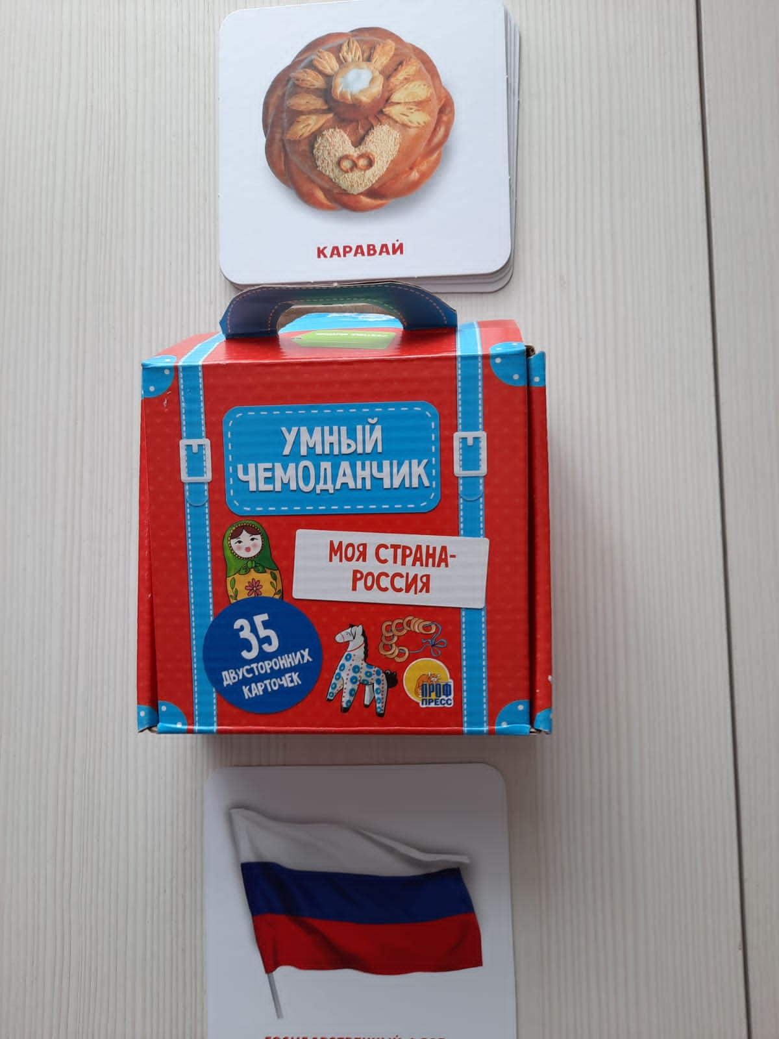
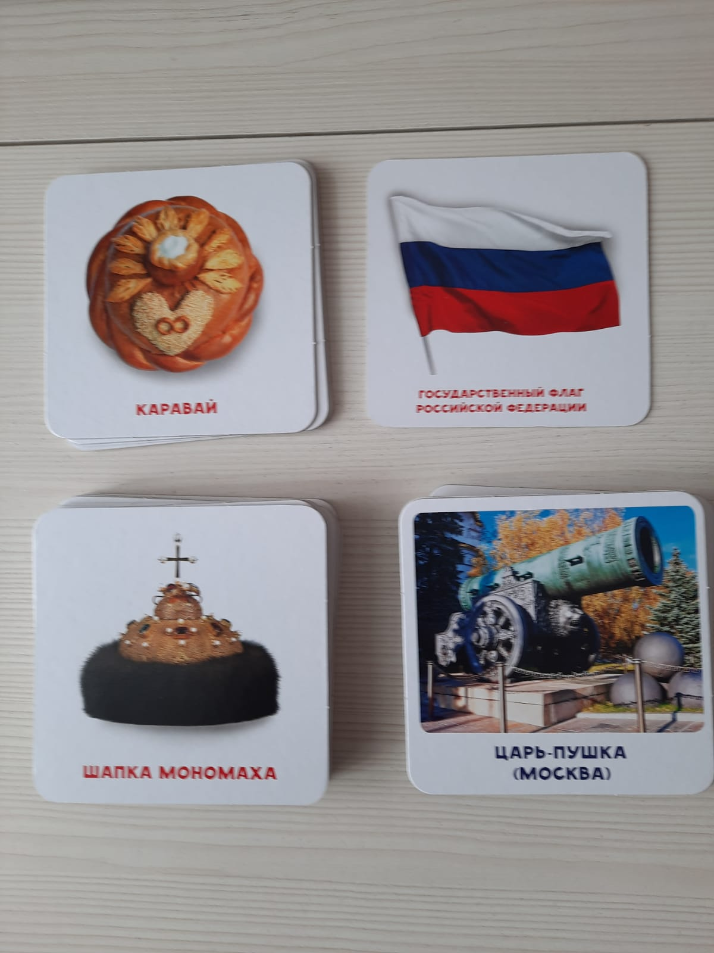

Slide 13
2 этап: формирующий (творческий) Дидактические игры позволяют шире приобщать детей к текущей жизни в доступных им формах нравственных переживаний. Дидактические игры по нравственно-патриотическому воспитанию позволяет открыть комплекс разнообразной деятельности детей: мысли, чувства, переживания, поиски активных способов решения игровой задачи, подчинение их условиям и обстоятельствам игры, отношение детей в игре. Предлагаемая игра может проводится во время утреннего приема, в вечерние часы, в период свободной деятельности.

Slide 14
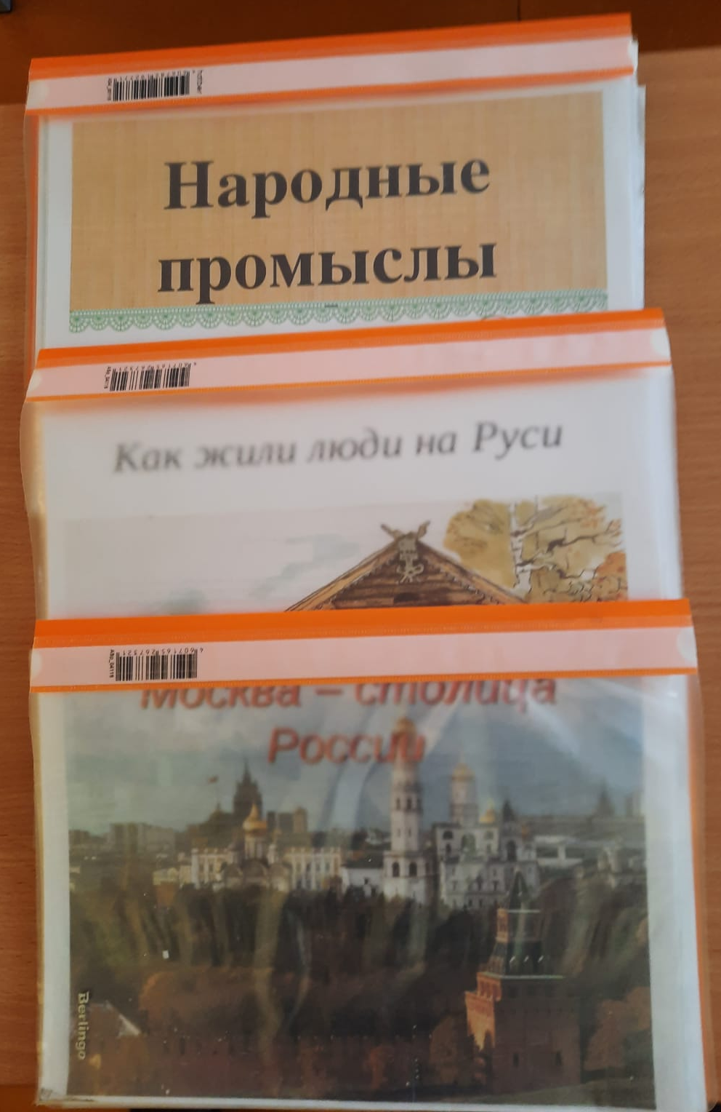

Slide 15
Варианты игр: 1 «Разложи картинки по темам» 2 «Назови кто» 3 «Найди лишнее» 4 «Назови какой, какая, какое» 5 «Загадки-отгадки» 6 «Викторина по вопросам»

Slide 16
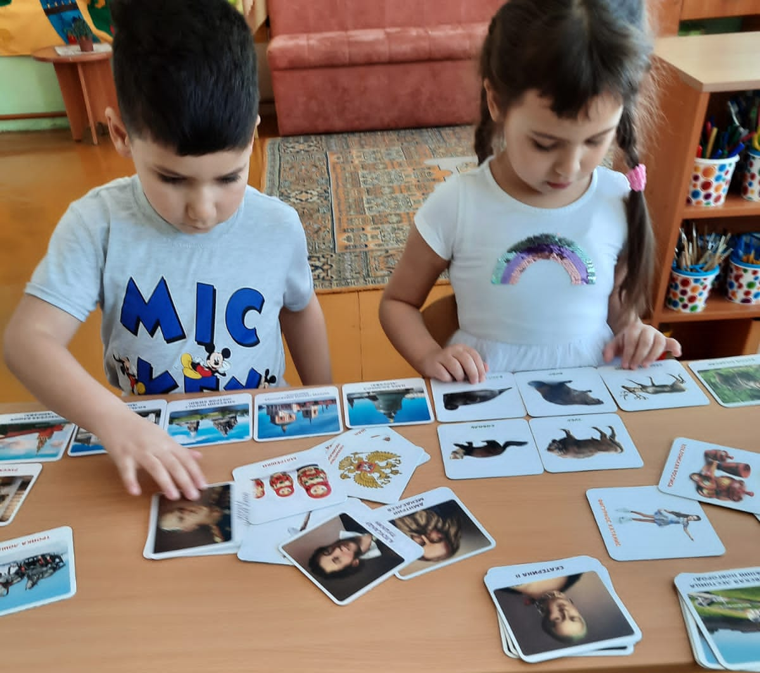
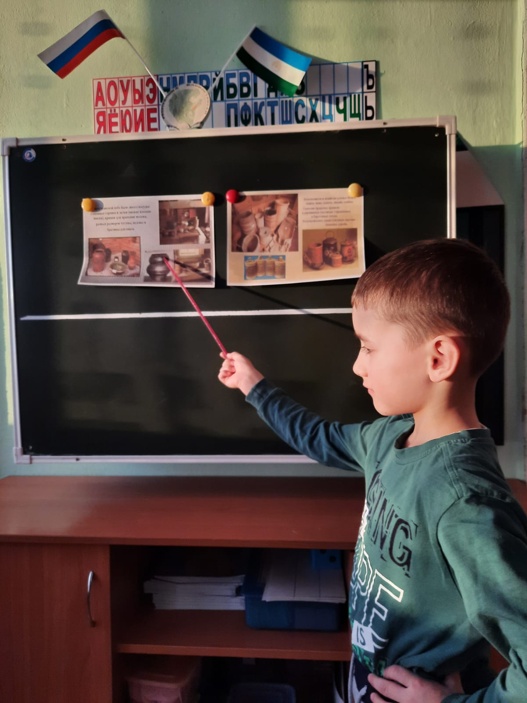
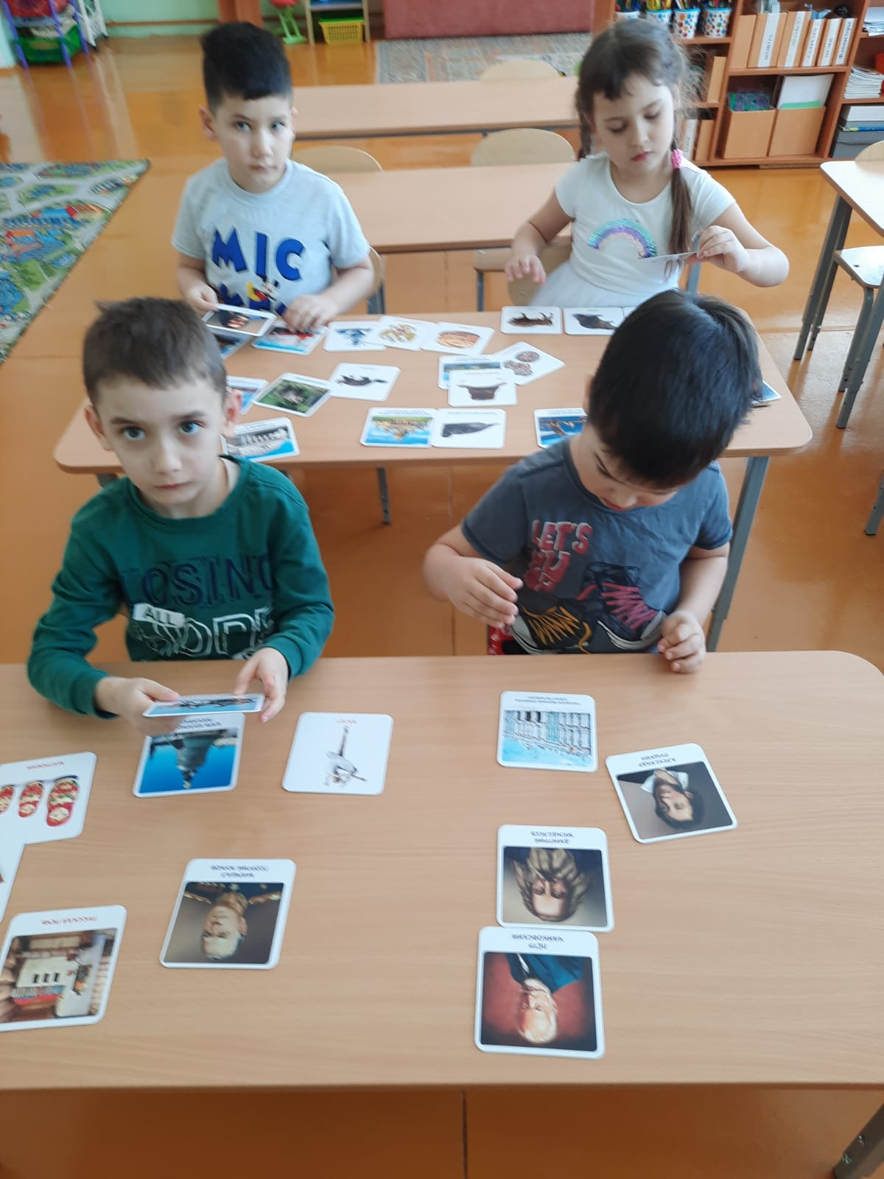

Slide 17
Загадки по теме «Моя страна-Россия»
1.Она на вид одна, большая, но в ней сестра сидит вторая, А третью - во второй найдёшь. Их друг за дружкой разбирая, До самой маленькой дойдёшь. Внутри их всех - малютка, крошка. А вместе все они … МАТРЁШКА
2.В чаще он лесной живет, сладкоежкою слывет. Летом ест малину, мёд, лапу зиму всю сосёт. Может громко зареветь, а зовут его…. МЕДВЕДЬ
3.Русская красавица стоит на поляне в зелёной кофточке, в белом сарафане. БЕРЁЗА
4.Красота её скромна, и лечебная она, белый лепесток, жёлтенький глазок! РОМАШКА
5.Ой, звенит она, звенит, всех игрою веселит, А всего – то три струны ей для музыки нужны. Кто такая? Отгадай-ка! Ну, конечно. БАЛАЛАЙКА.
6. Зимой нет теплее а летом холодней? ПЕЧКА
7. Всех кормлю с охотою, а сама безротая. ЛОЖКА.
8. Триколор, трехцветный стяг-с ветром гонит прочь тревоги.
бело-синий-красный? ФЛАГ

Slide 18
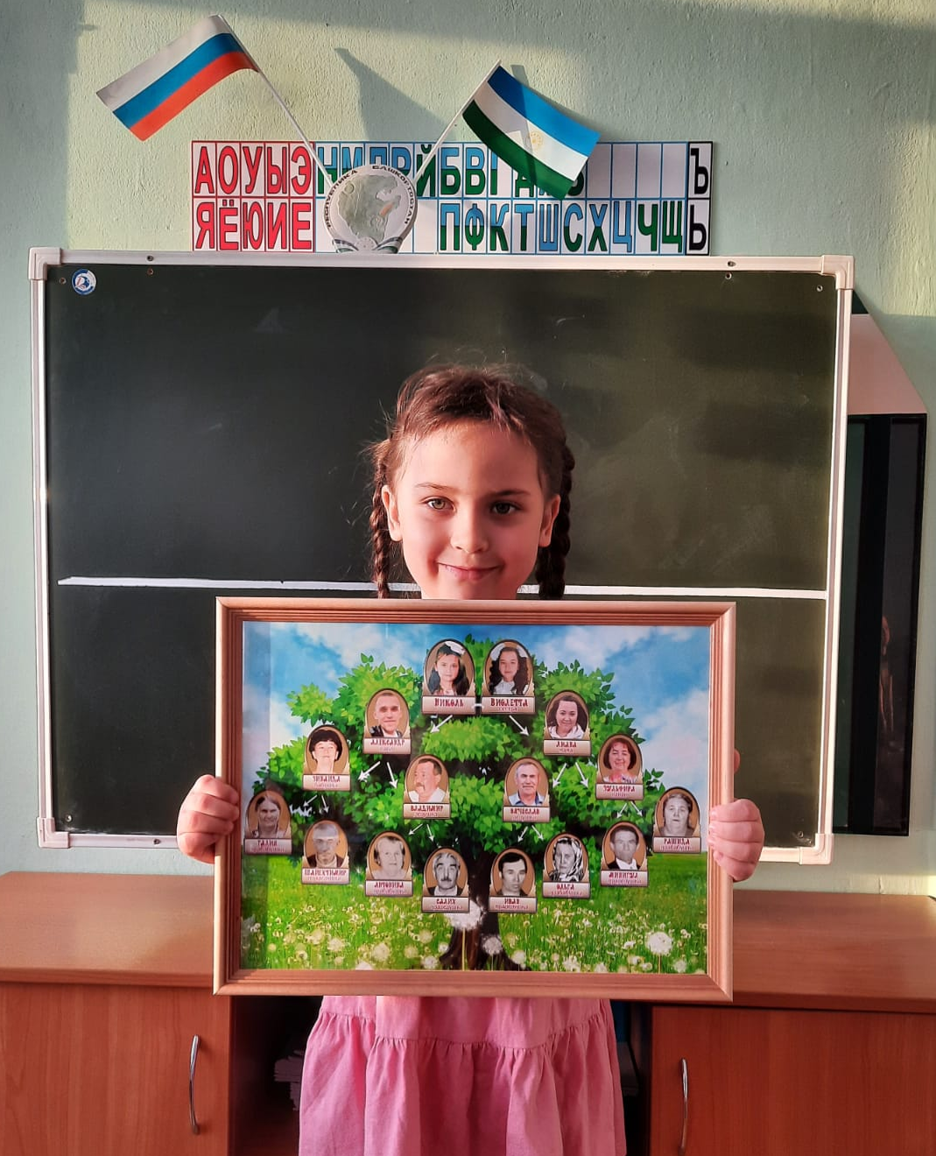
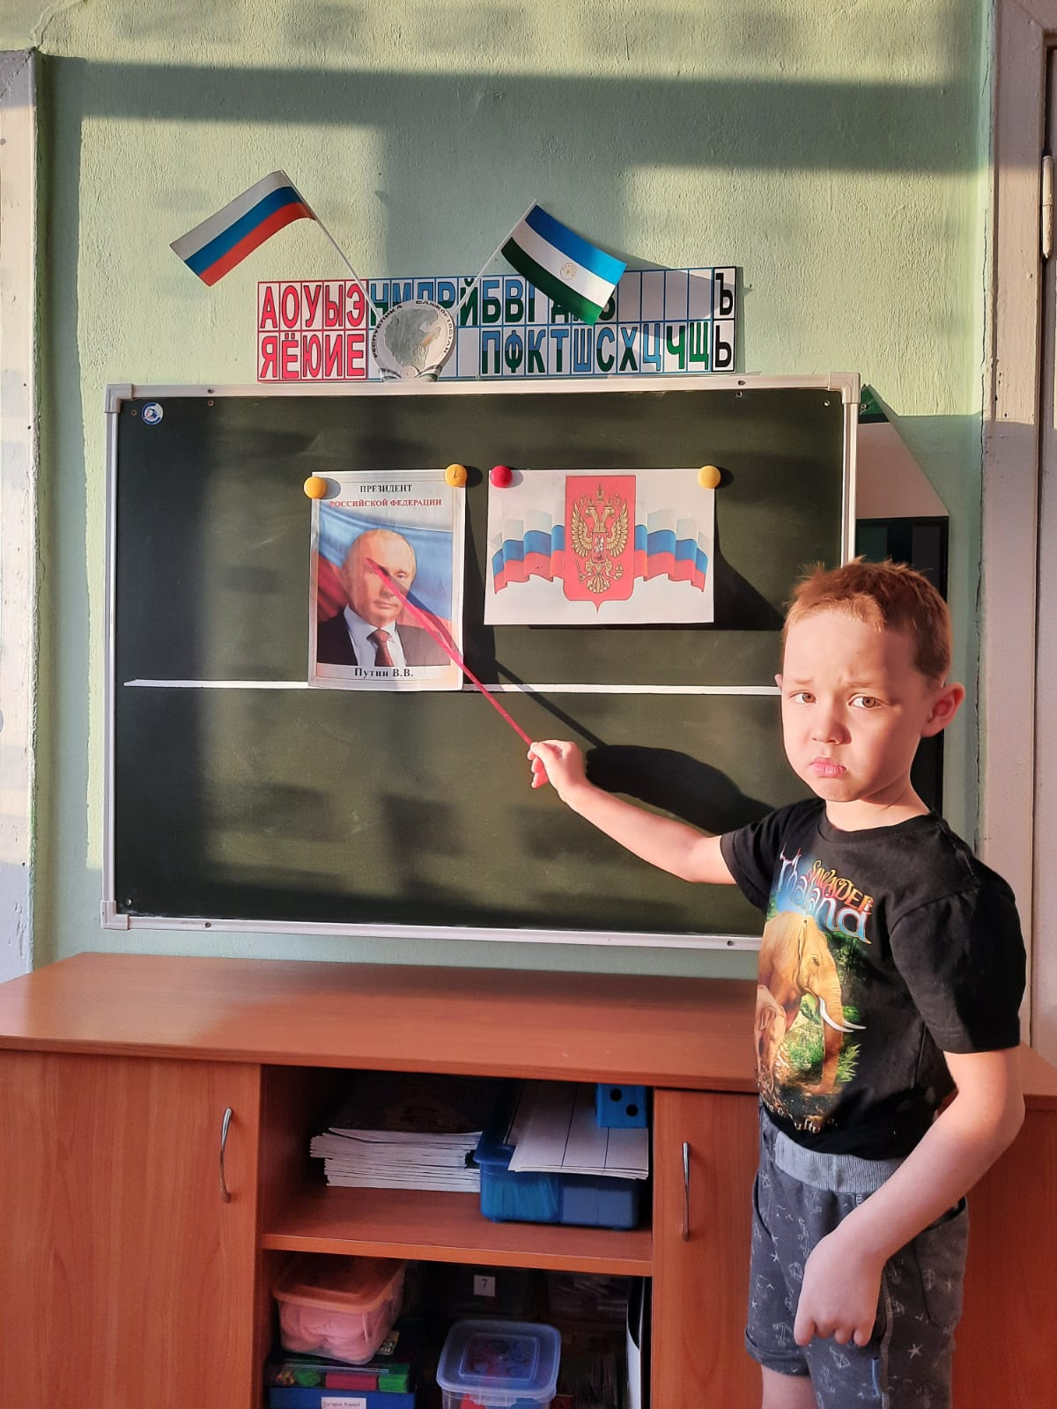

Slide 19
Викторина по вопросам: 1.Что такое Родина? 2. Как называется страна, в которой мы живем? 3.Как называются граждане, проживающие в России? 4.Столица России город? 5.Как зовут нашего президента? 6.Назовите государственные символы России? 7.Какого цвета орел на современном гербе России? 8.Почему орел двуглавый? 9.Кто еще (кроме орла) изображен на гербе нашей Родины? 10.Что означает изображение всадника? 11.Какаие цвета на Российском флаге? 12.Что означает каждый цвет? 13.Где можно увидеть Российский флаг? 14.Назовите улицу на которой находится наш детский сад?

Slide 20
3 этап. Заключительный: Методическое пособие было представлено в виде презентации на методическом объединении.

Slide 21
Вывод:
Воспитание патриотических чувств у детей-процесс сложный и длительный и мы думаем, что смогли зародить первые ростки патриотизма, которые в будущем превратятся в огромную любовь к своей стране, своему народу, своей Родине.
Работа по нравственно-патриотическому воспитанию в нашей группе, расширило знание дошкольников о родном городе, крае, стране, воспитало чувство уважение к Родине, к семье.
В результате нашей работы у детей появилось сознание собственной индивидуальности, повысилась самооценка, дошкольники почувствовали интерес и уважение к себе со стороны окружающих, как взрослых так и ровесников.

